Slide 1
01：課前準備
講師：胡嘉璽
時間：2025年4-6月
地點：東吳大學資科系

Slide 2
1、課前準備
取得LINEBOT的金鑰及Secret等資料
檢查之前的舊程式可以執行
註冊其它服務，取得存取金鑰或ssh key
github
Huggingface
Google AI Studio
Docker Hub
本機開發環境的準備

Slide 3
取得LINEBOT的金鑰及Secret等資料

Slide 4
建立LINE資料
https://github.com/joshhu/sculinebot20242nd/raw/refs/heads/main/Slides/03.%20Line%E9%96%8B%E7%99%BC%E8%80%85%E5%B8%B3%E8%99%9F.pptx

Slide 5
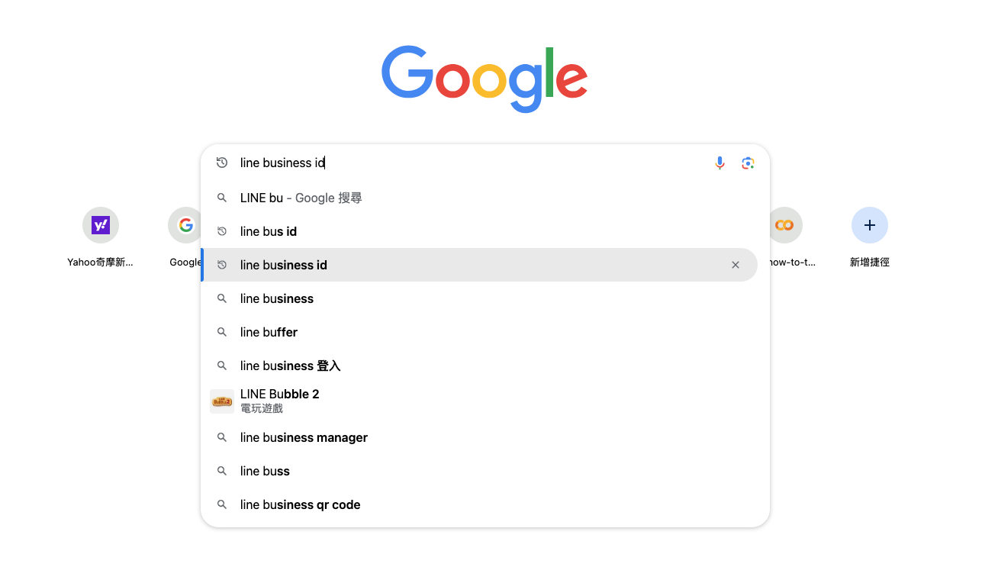

Slide 6
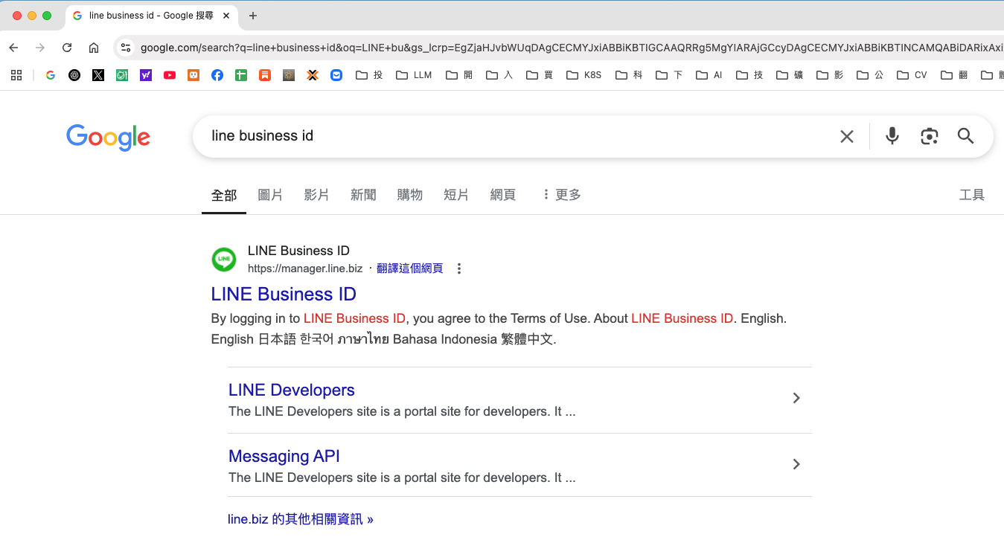

Slide 7
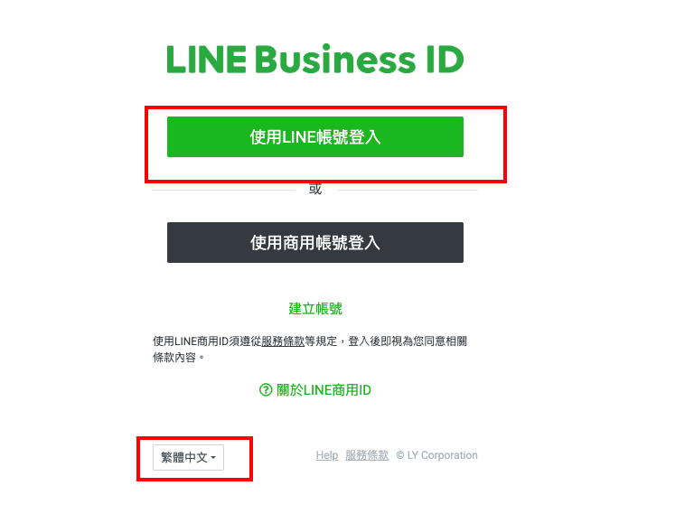

Slide 8
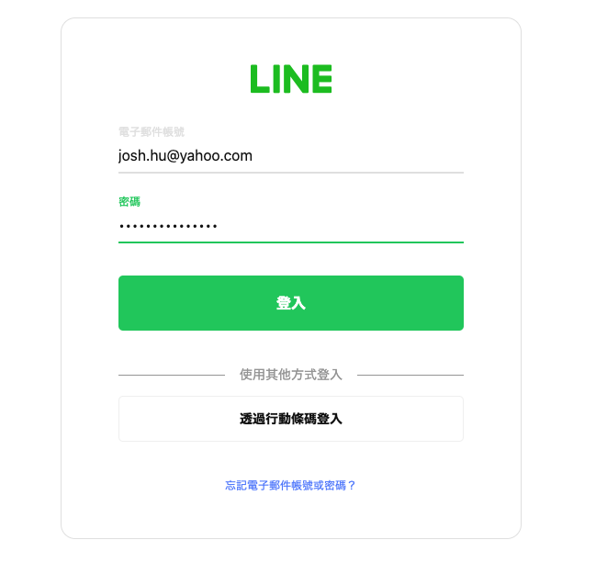

Slide 9
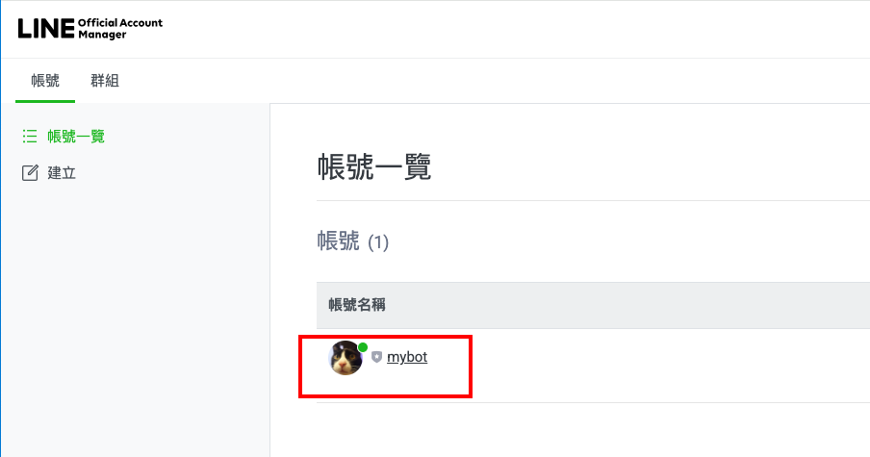

Slide 10
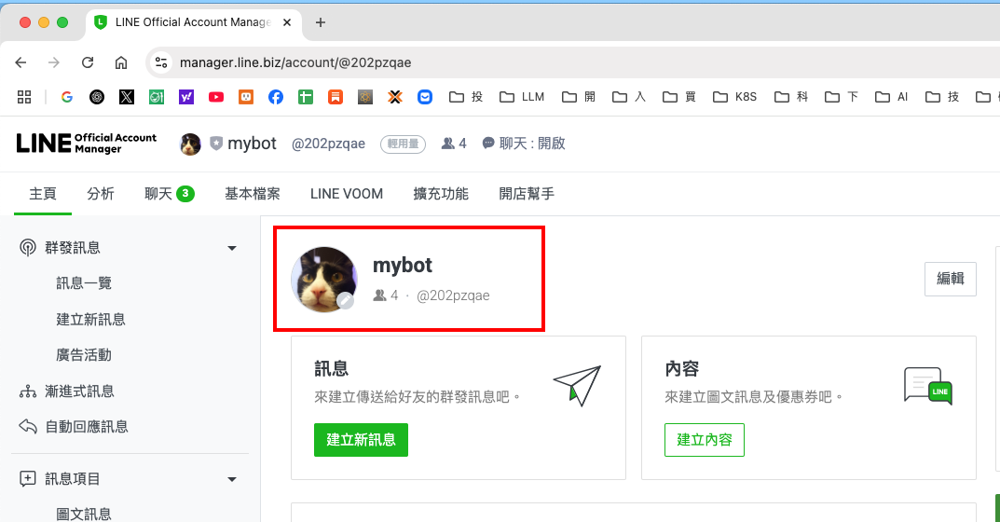

Slide 11
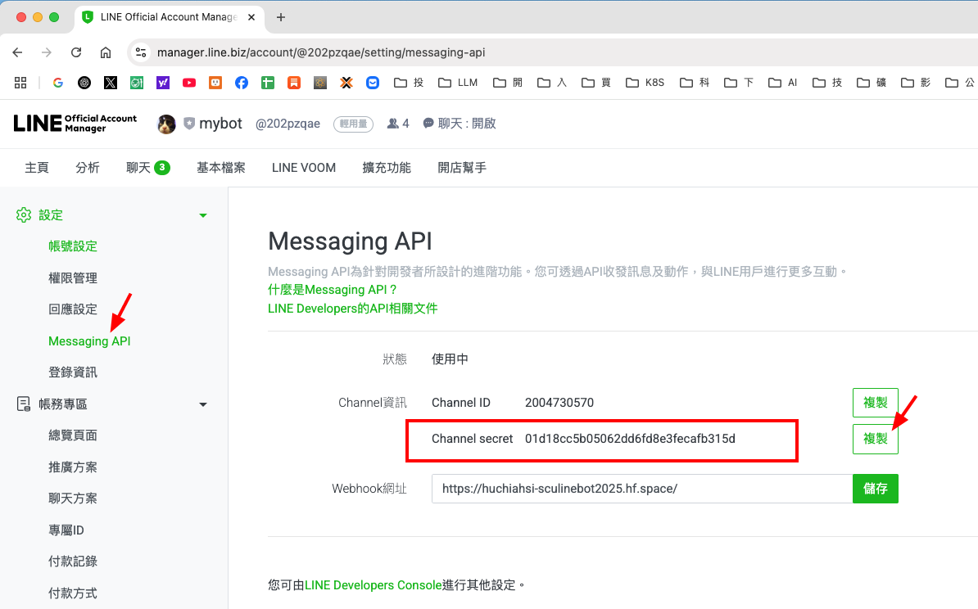

Slide 12
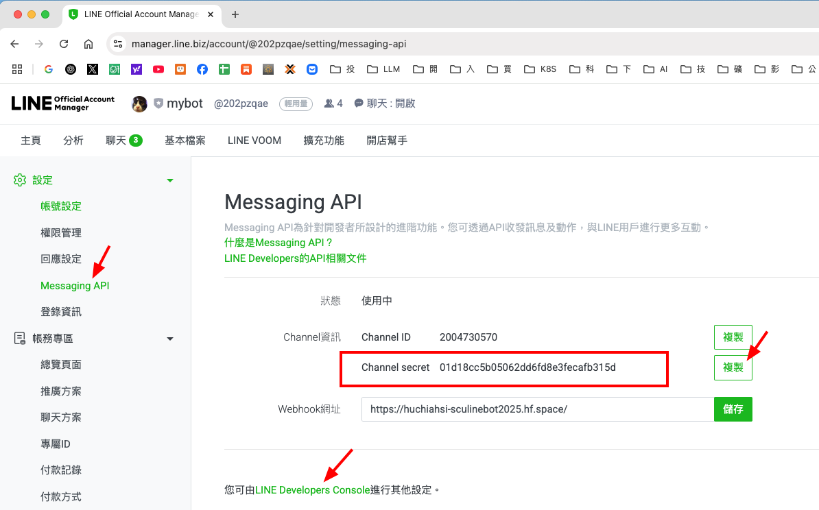

Slide 13
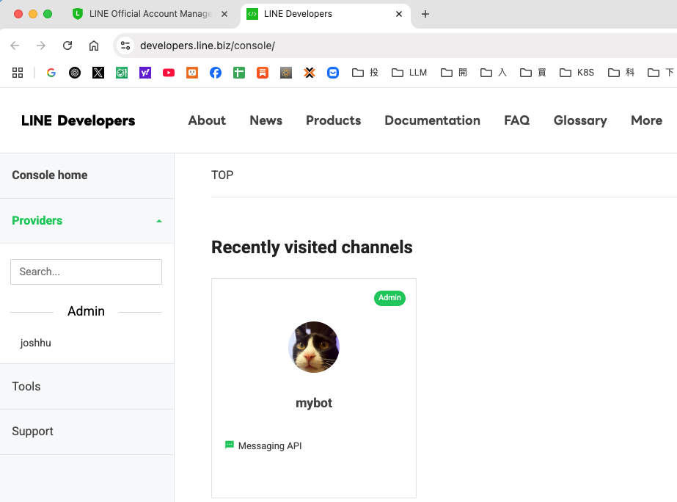

Slide 14
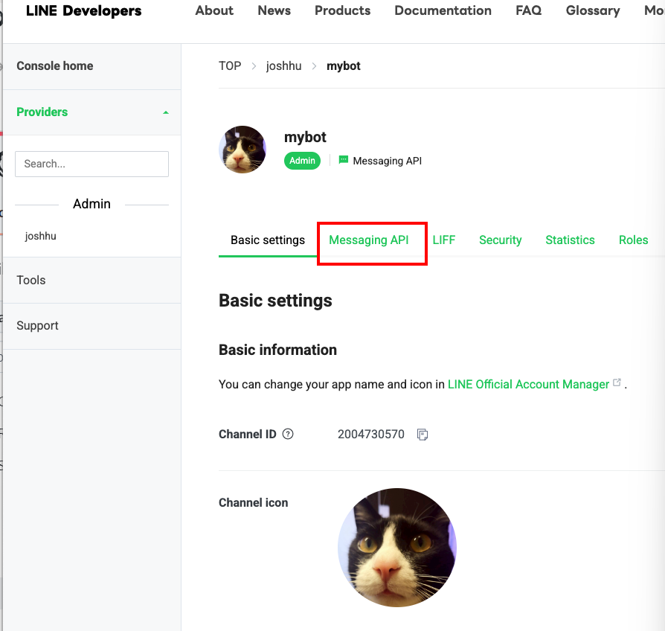

Slide 15
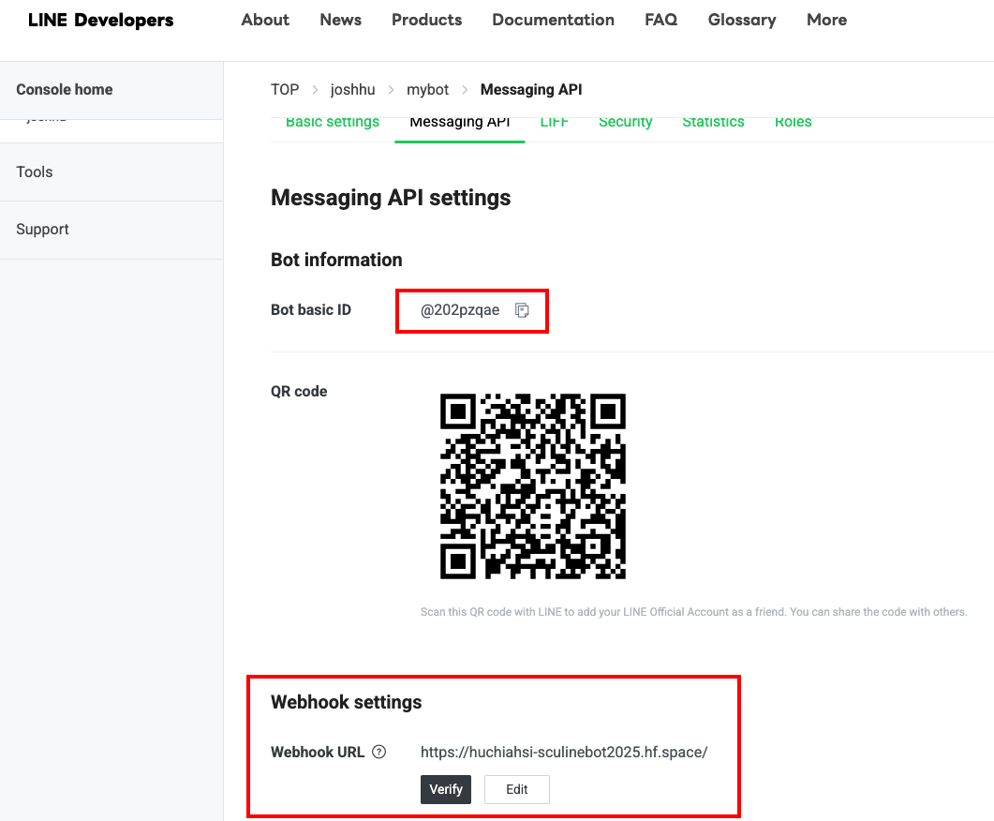

Slide 16
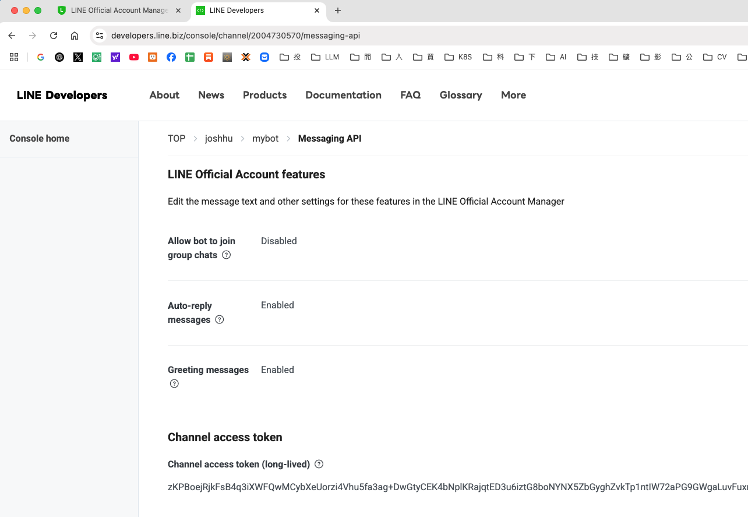

Slide 17
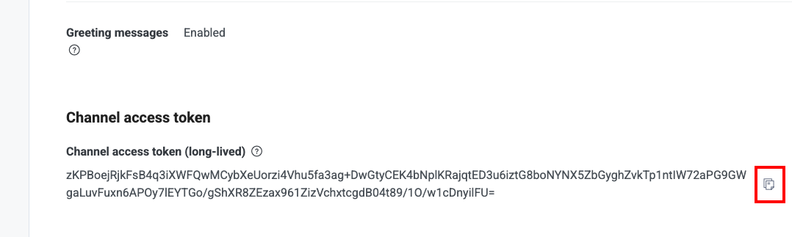

Slide 18
舊程式可以執行(示範)

Slide 19
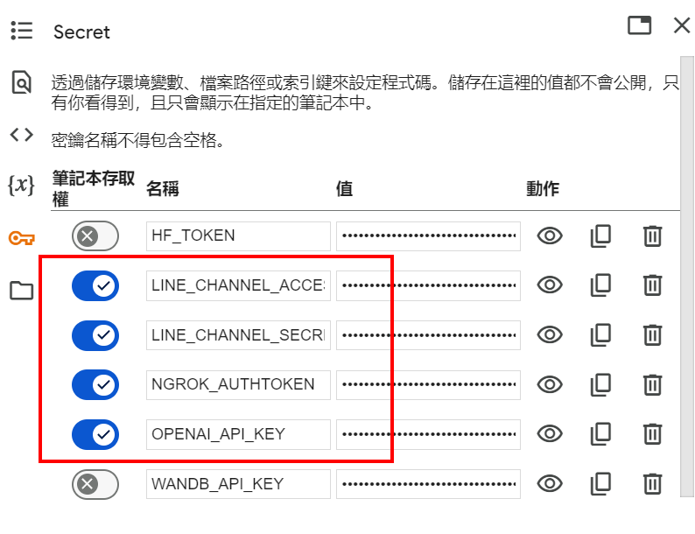
舊程式確定能執行
0702_Colab_LINE_Bot_with_ChatGPT_Stateful.ipynb
該設定好的值都要設定好

Slide 20
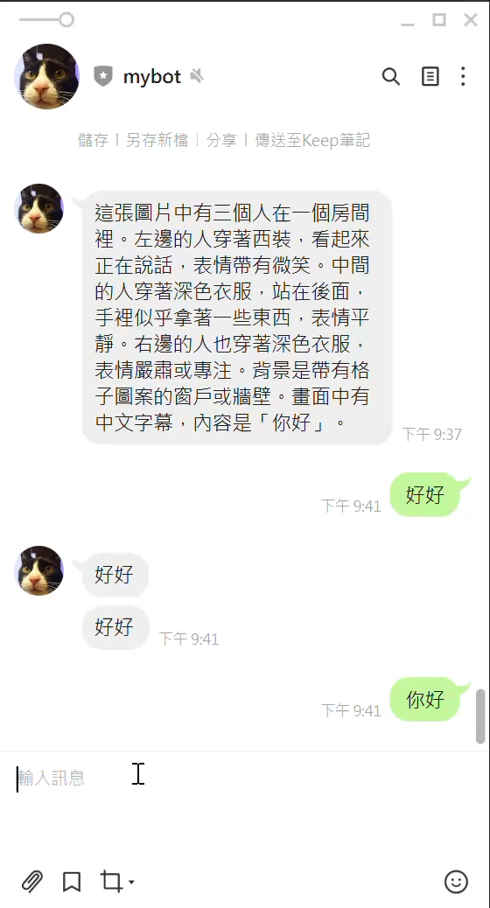

Slide 21
舊程式的問題
是一個標準的測試環境
透過ngrok服務將webhook server建立私有通道到自己的電腦上
ngrok的網址每次都變化，正常的作法是有一個固定的webhook server的網址
自己電腦關機或休眠時webhook server就停止了，無法建立長期可執行的服務
使用Flask內建的Web Server僅為測試用
沒有使用版本管理工具
並非標準業界佈署正式產品的方法

Slide 22
標準的開發佈署方法
使用vscode並且配合copilot
使用git進行版本控制，並使用網上公開服務將程式碼的版本同步到雲端上
使用正式有IP或網址的伺服器，或是公開的PaaS服務
使用正式的Web Server，或是配合Python專用的Web Server
使用容器(Docker, k8s)來佈署生產環境
可否將開發/版本控制/雲端備份/佈署整合在一起，一但commit程式就重新build

Slide 23
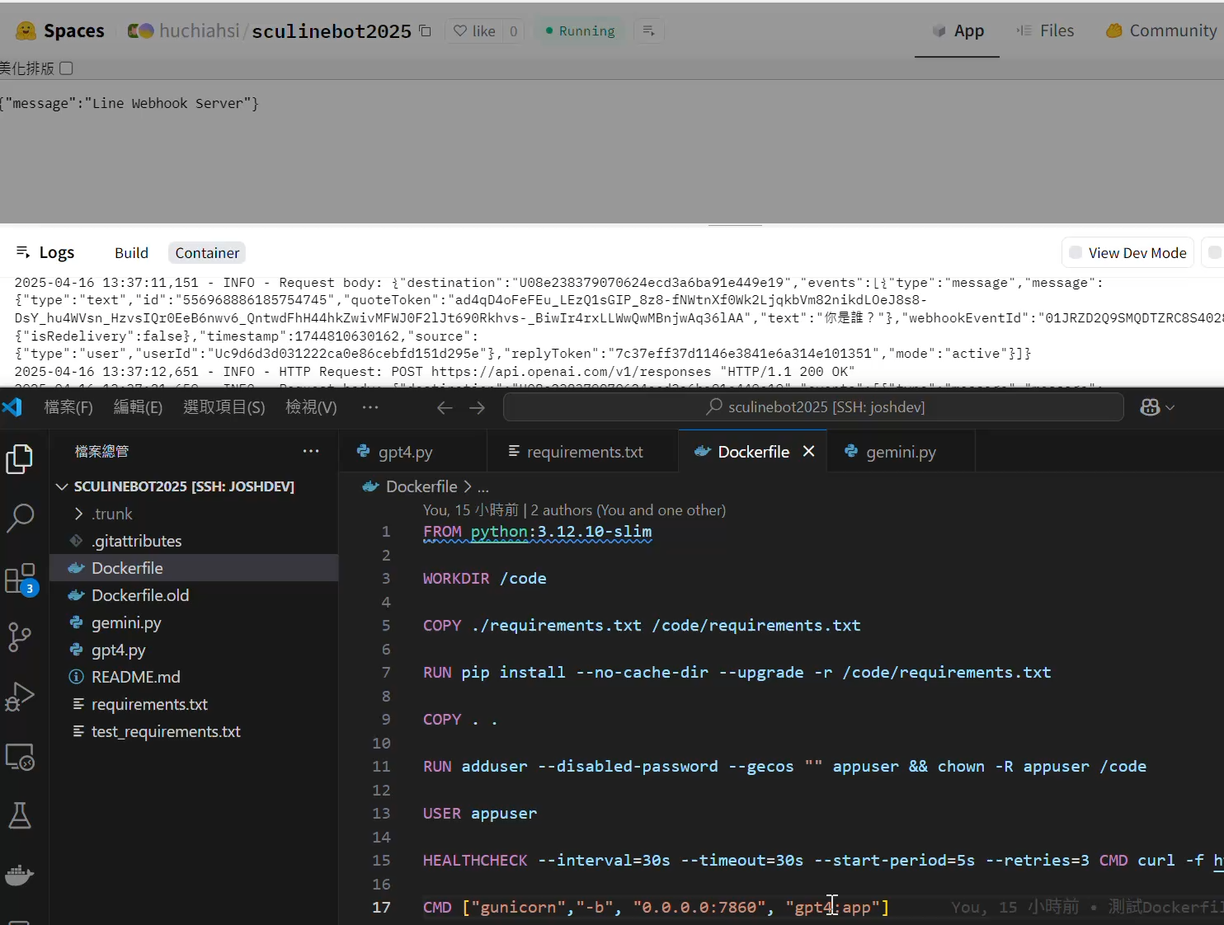

Slide 24
註冊其它服務

Slide 25
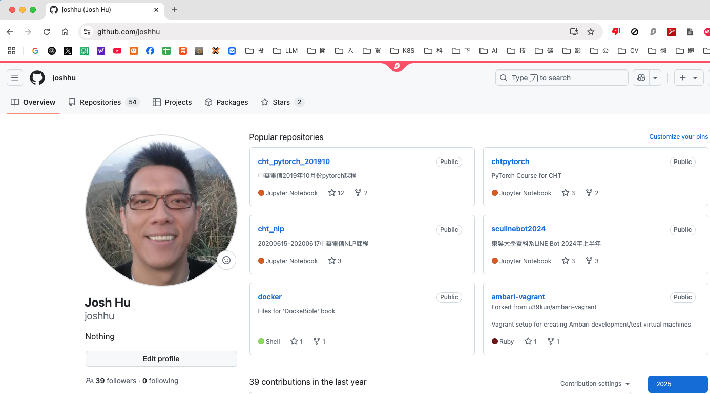
github.com

Slide 26
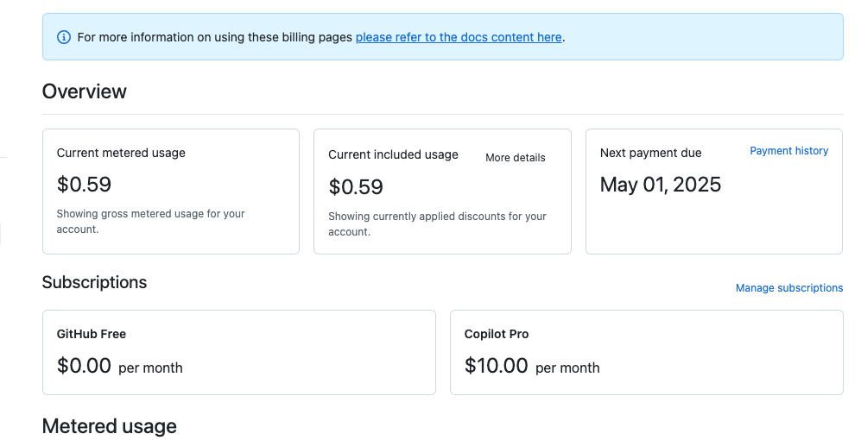

Slide 27
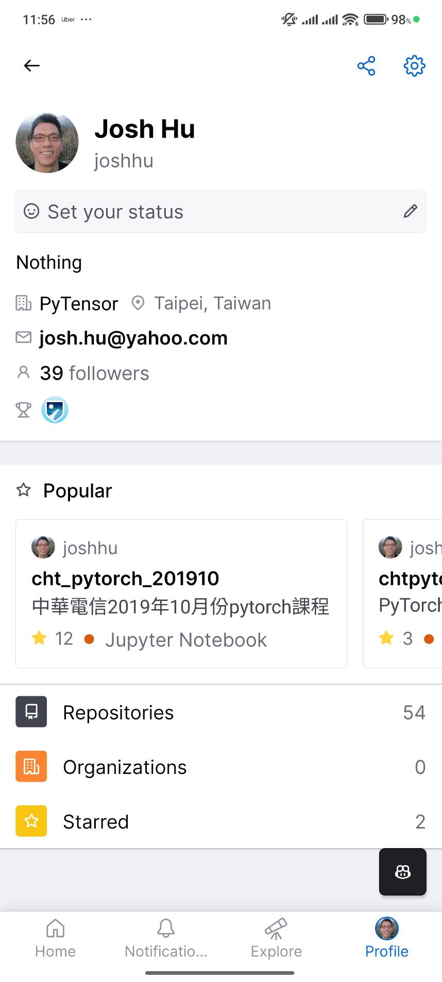

Slide 28
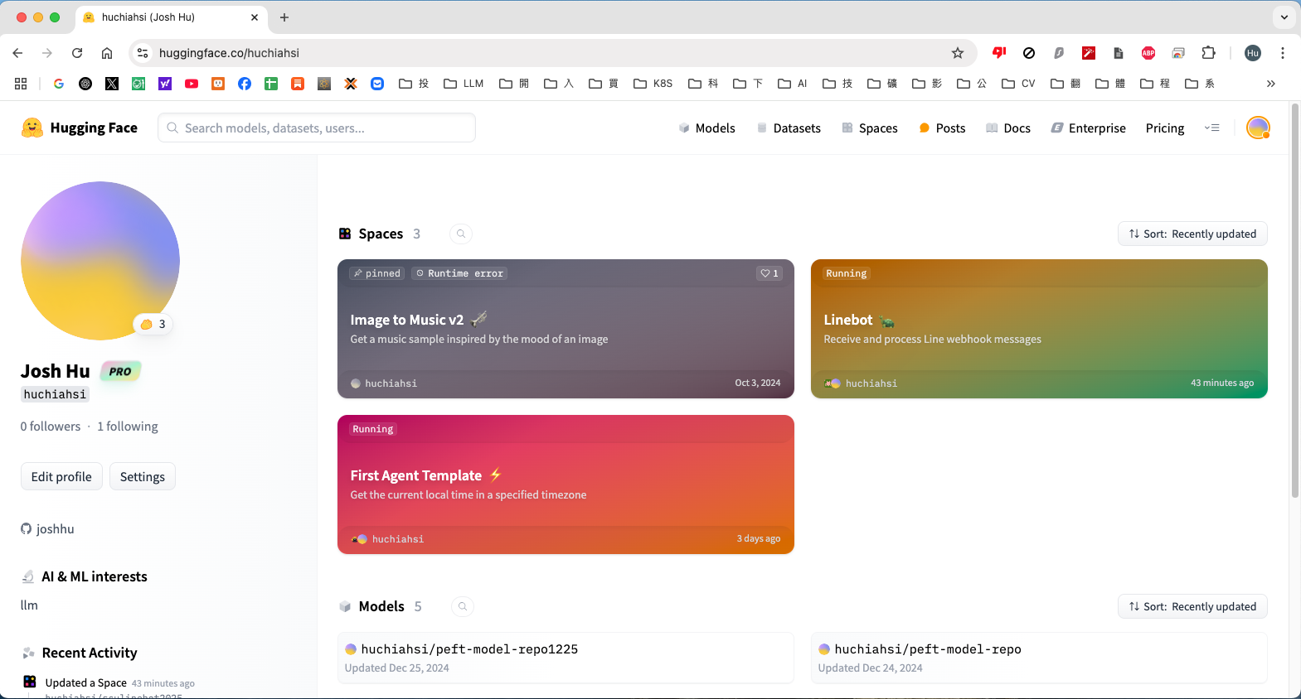
huggingface

Slide 29
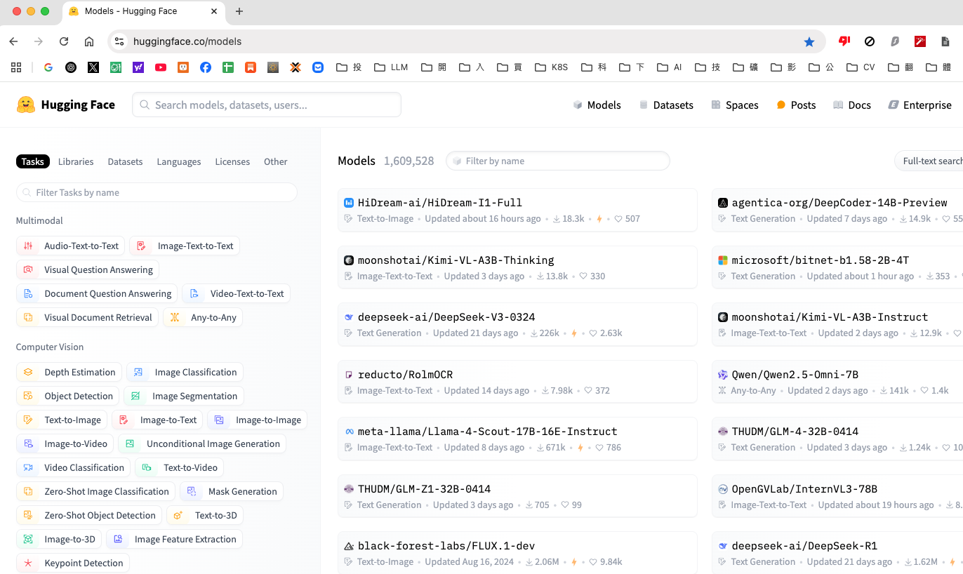

Slide 30
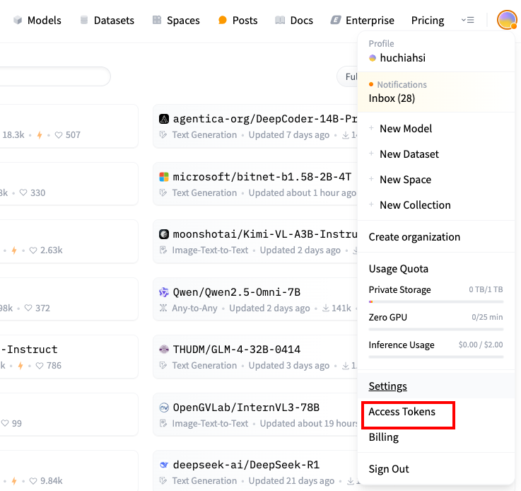
huggingface access token

Slide 31
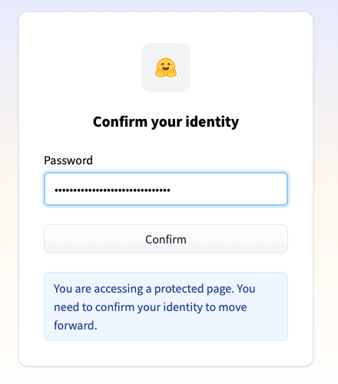

Slide 32
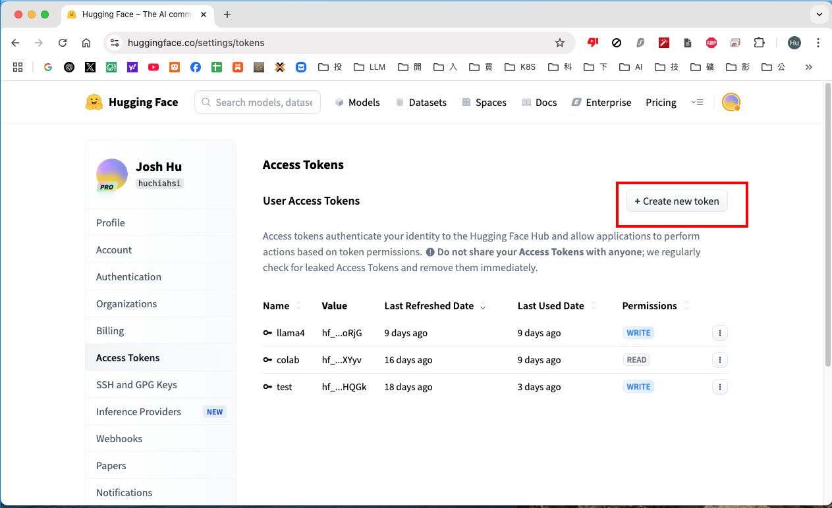

Slide 33
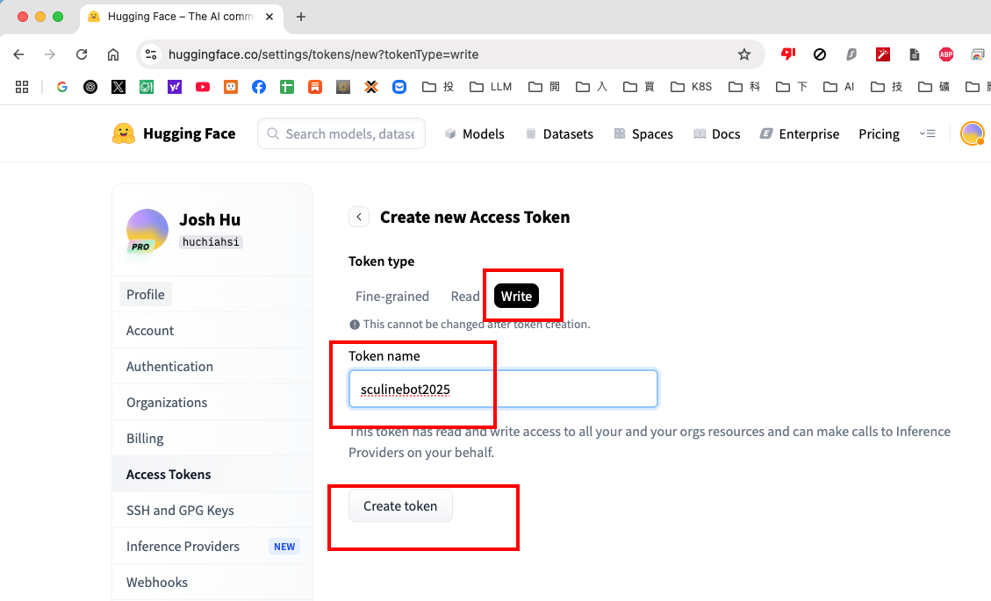

Slide 34
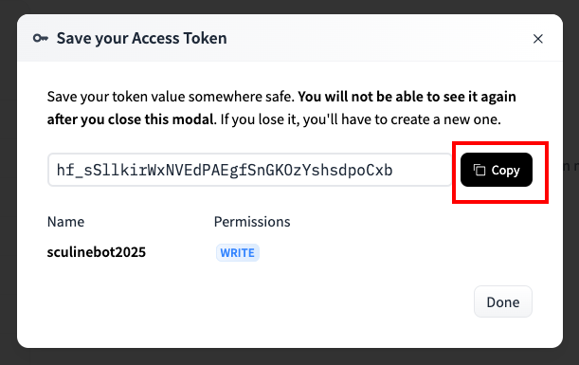

Slide 35
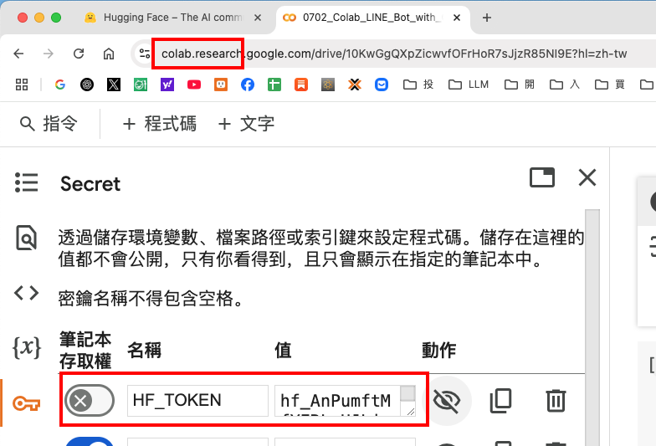

Slide 36
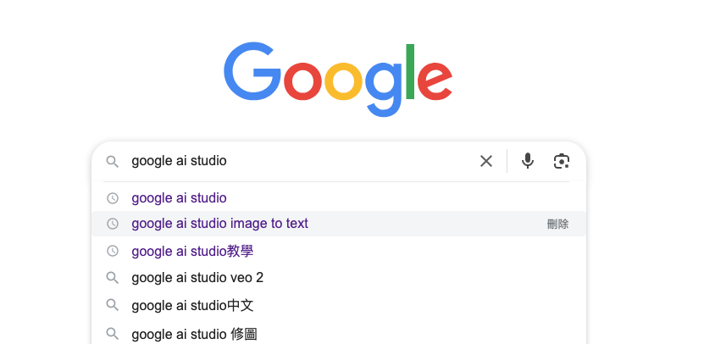
Google AI Studio

Slide 37
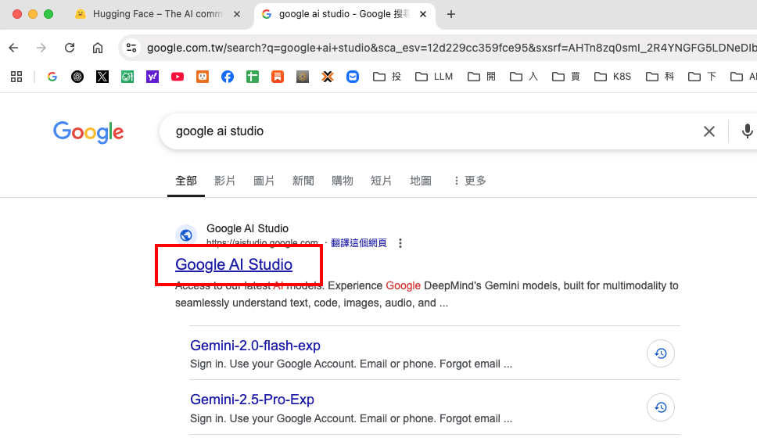

Slide 38
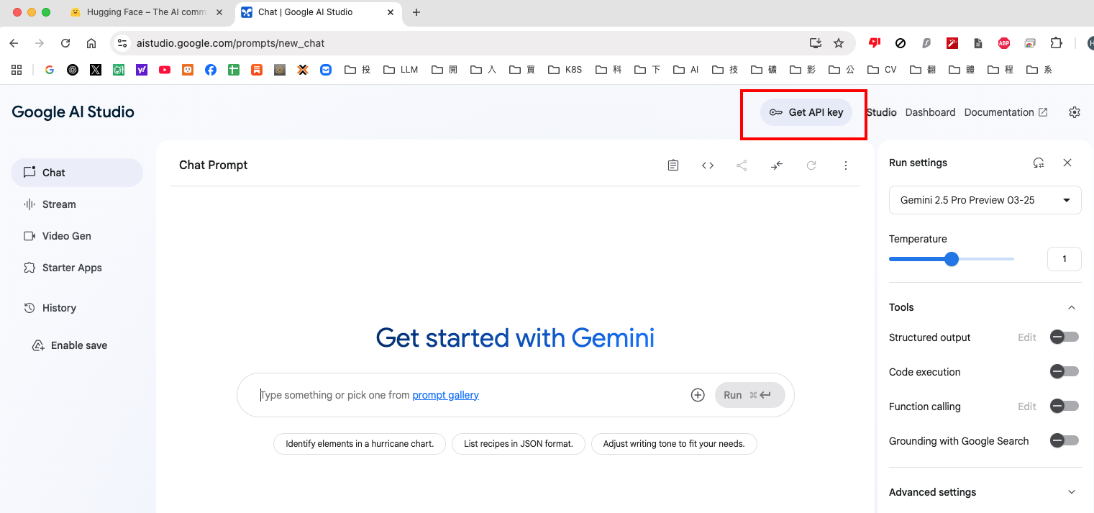

Slide 39
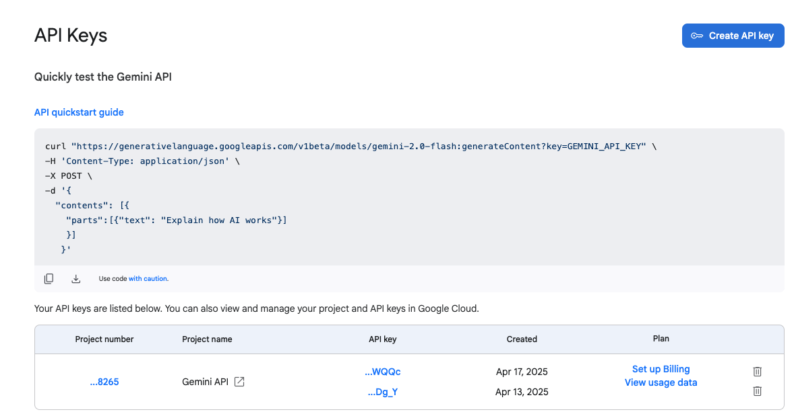

Slide 40
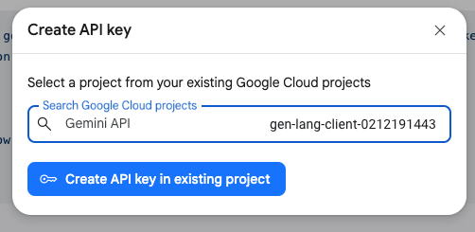

Slide 41
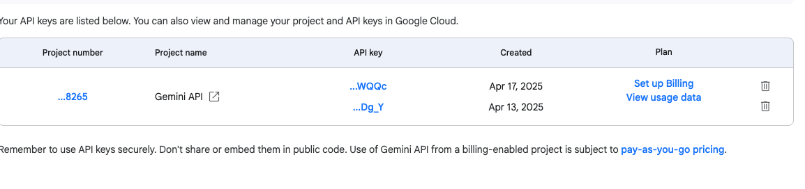

Slide 42
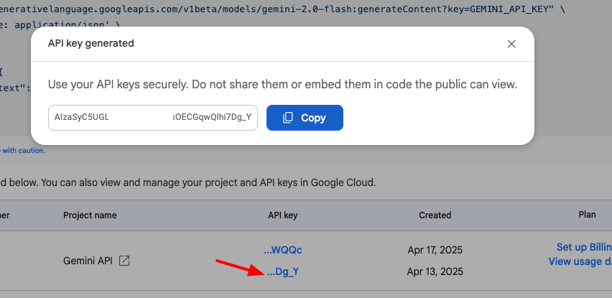

Slide 43
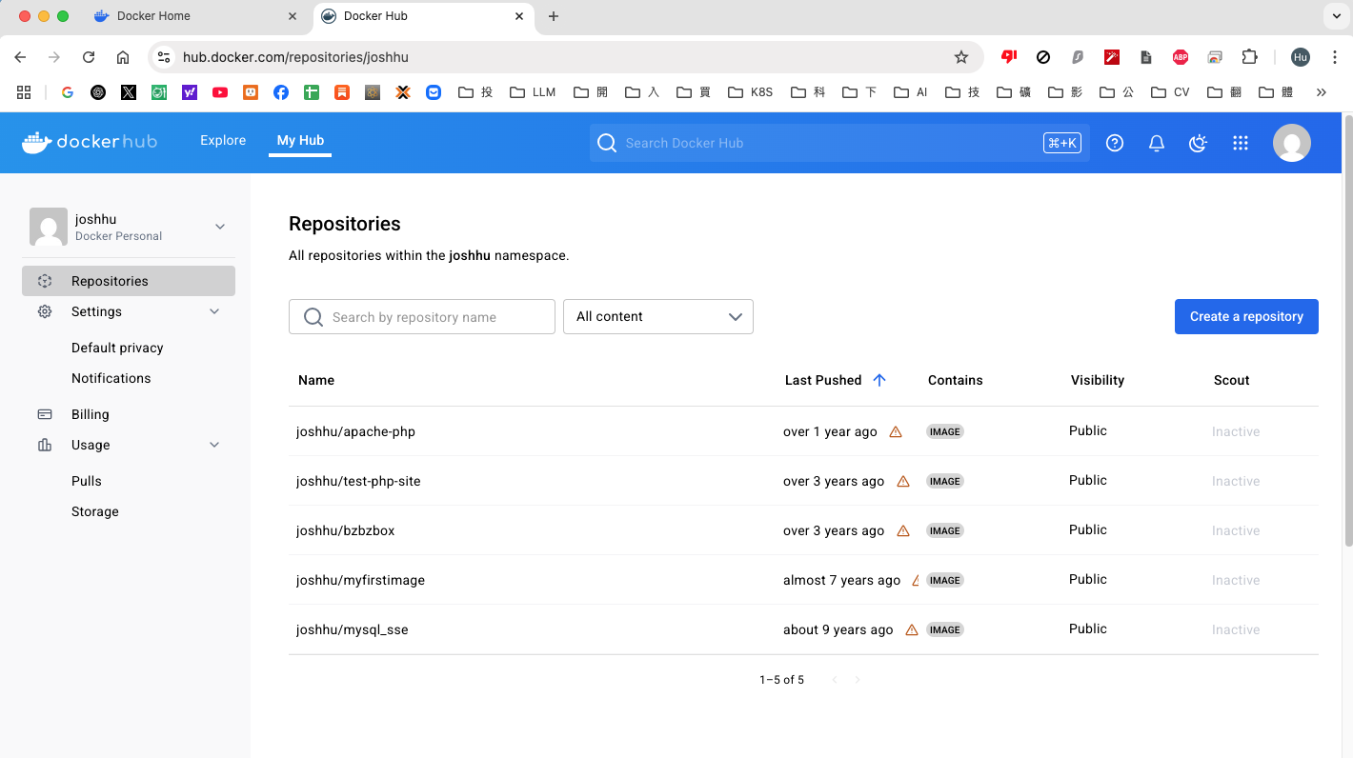
Dockerhub

Slide 44
本機環境的設定

Slide 45
本機環境的設定
Windows能使用powershell
Mac可以使用terminal
不同OS都必須有一個文字編輯器
vscode的安裝，包括擴充套件，並已連線到github帳號
git的本機安裝，命令列，非GUI介面
git-lfs的安裝，用於存取huggingface
docker desktop的安裝
ssh套件的安裝

